Slide 1

X-ray검사장비 AI 데이터 셋 (yolov3 성능 테스트)
COF(정형준, 조석현)

Slide 2
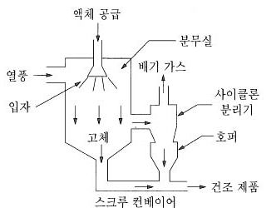
AI 데이터셋 개요
업종 : 식품가공(분무건조공법을 이용한 분말유크림 제조)
목적 : 품질 보증
유형 : bmp
알고리즘 : YOLOv3
제공기관 : KAIST

Slide 3

배경 및 분석 목적
포장 공정의 마지막 단계에 완제품 내 금속 및 이물 포함 여부를 검출하기 위해 진행되는 X-RAY 비전 검사에서 미검(불량이 양품)과 과검(양품이 불량)의 문제를 해결 하기위해 AI 분석을 통해 장비 셋팅, 검사기준 또는 여타 스펙을 개선 할 수 있는 학습 모델이 필요하게 되었다.
검사장비를 교체하지 않는 한 해결될 수 없는 근본적 기술적 한계를 보완하기 위해 검사장비에서 수집되는 X-RAY 사진이미지를 라벨링하고 학습한 객체 탐지 분석 모델을 개발하여 이를 바탕으로 포장제품의 양품/불량품을 정확하게 판정하고자 한다.

Slide 4
사용 프로그램
Python(3.9.18)
(anaconda)Jupyter notebook(7.0.8)
YOLOv3(Cartucho/OpenLabeling: Label images and video for Computer Vision applications (github.com))
Pytorch(1.12.1)

Slide 5
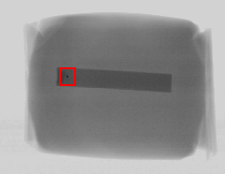
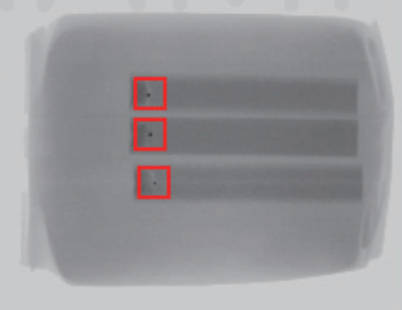
데이터
● 데이터 크기, 데이터 수량 (확장자.bmp)
- [1호기] 폴더 – 1,031개, 112MB
- [2호기] 폴더 – 920개, 92.9MB
- [3호기] 폴더 – 858개, 210MB

Slide 6
AI 분석모델 YOLOv3 선정이유
이중 삼중 검사 시 라인 흐름의 버퍼와 작업 동선등의 변화로 비용 낭비를 막기위한 타 모델보다 정확하면서 신속한 AI 모델 이여아 한다.
각 이미지에는 검출된 결함이 표시되어 있으며, 이러한 이미지에 대 하여 객체 탐지 방법론을 적용하여 X-RAY 이물검출기에서 확인된 결함을 객체로 탐 지하여 불량을 구분해 낼 수 있어야 한다.
객체를 둘러싸고 있는 경계 상자(bounding box)와 그 내부의 객체에 대한 종류 (class)를 예측하는 회귀(regression) 문제로 객체 탐지(object detection)를 수행하는 모델이기 때문이다.

Slide 7
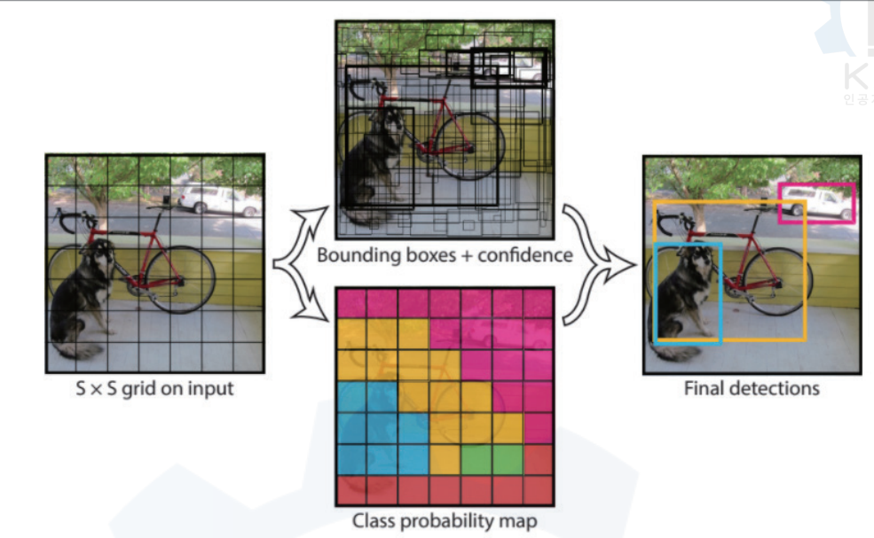
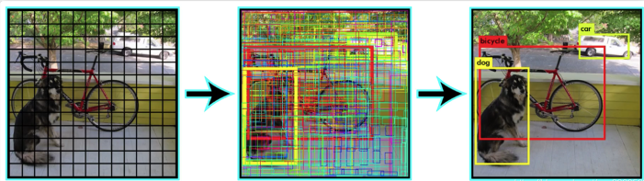
그리드로 나누어 그리드 별작업
YOLOv3 방식

Slide 8
분석 단계
1단계
2단계
데이터 정제
라이브러리 설치
데이터 종류
개수 확인
데이터 특성 파악
3단계
학습 / 평가
데이터 분리
4단계
모델 구축
5단계
모델 훈련
6단계
결과 분석 및 해석

Slide 9
1단계 - 라이브러리 설치
!conda install pytorch torchvision cudatoolkit=11.3 -c pytorch
!conda install pytorch==1.12.1 torchvision==0.13.1 torchaudio==0.12.1 -c pytorch
!pip install pillow
!pip install opencv-python
Pytorch 설치(중 1택)
Pillow 설치 (이미지 확인 및 출력)
Opencv-python 설치
Tensorflow 설치
!pip install tensorflow

Slide 10
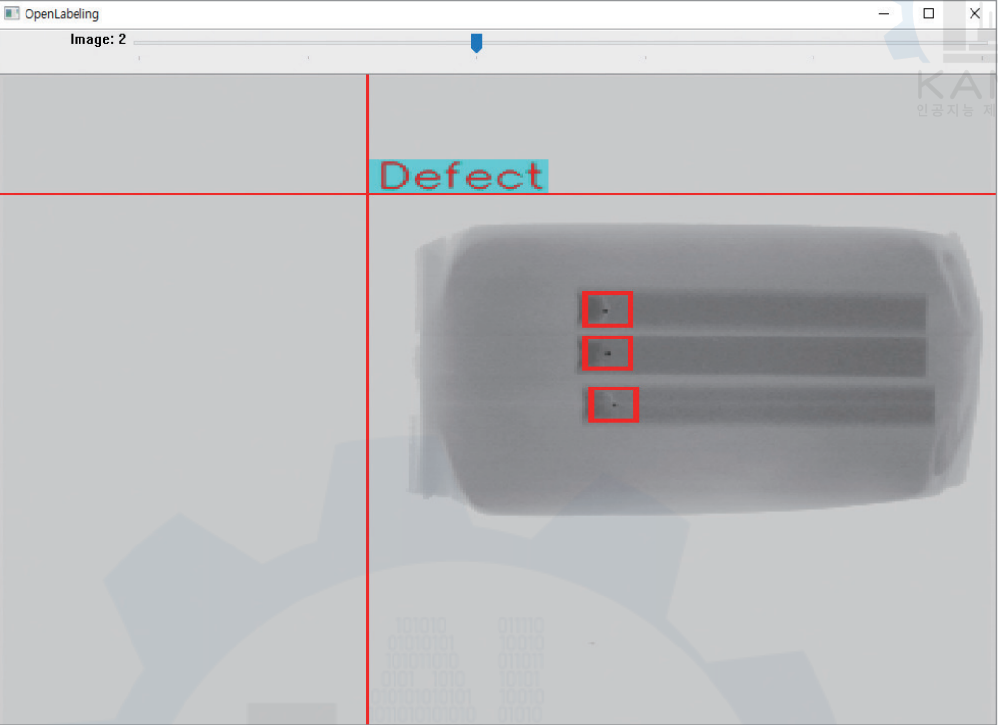
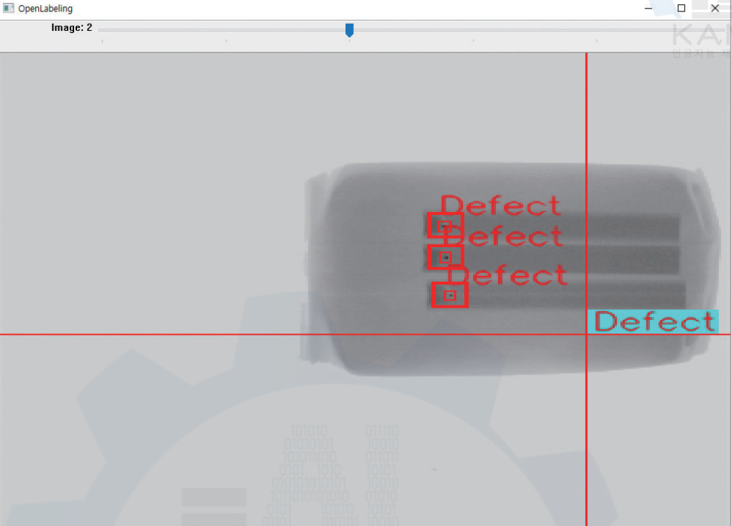
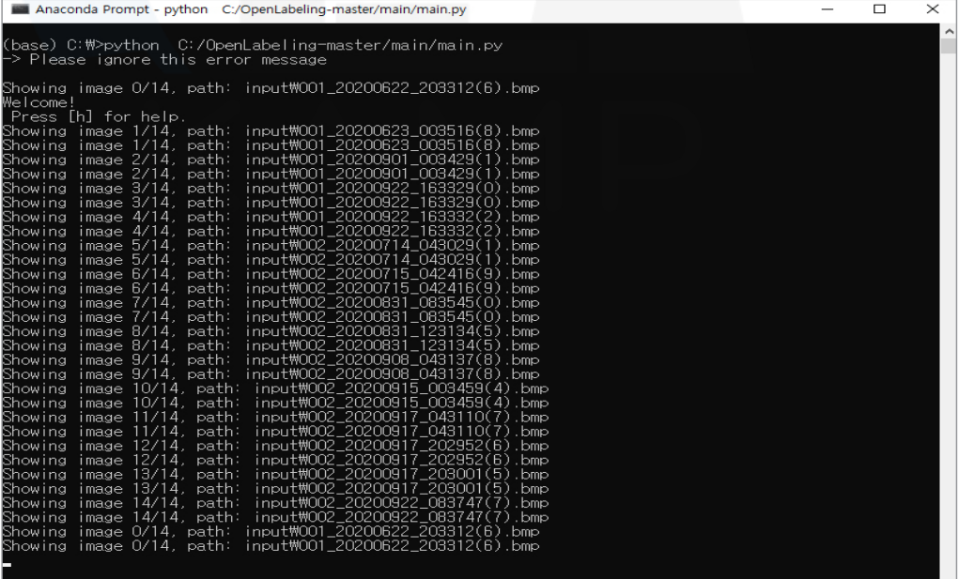
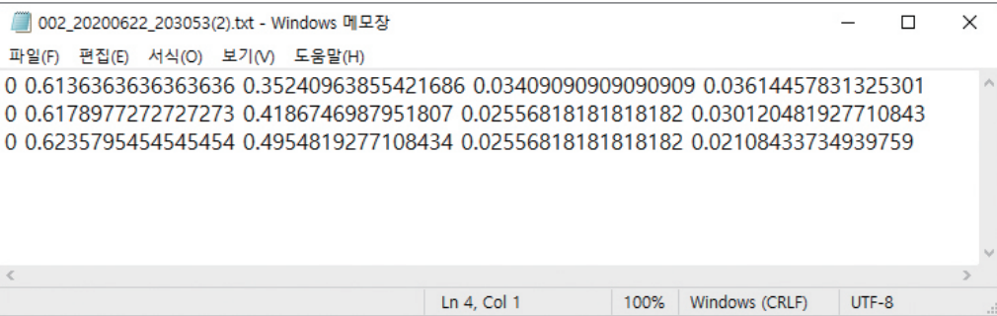
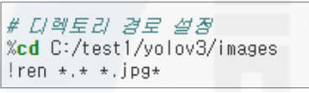
2단계 - 데이터 정제(전처리)
결함 데이터 좌표입력을 위한 Labeling 실행
라벨링 완료시 하나씩 쌓임
라벨링 된 이미지 내 사각형 좌표
Train과 test를 나눌때 splitdata.py 가 jpg 만 지원 됨

Slide 11
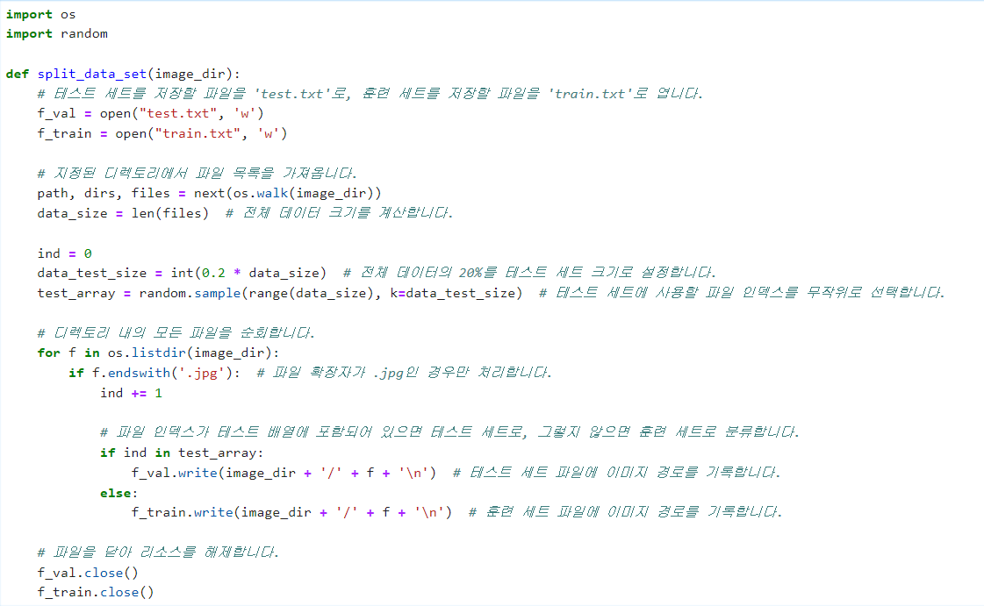
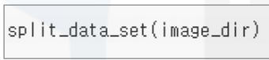
3단계-학습/평가 데이터 분리
특징은 이미지 파일 위치 데이터만 train.txt, test.txt에 들어가서 나뉜다는것 입니다.
분석에 쓰일 이미지 데이터셋이 저장되어 있는 디렉토리 지정
데이터 나누기
이미지를 읽어 각각의 이미지 위치를 입력하고 각각의 데이터셋 저장
학습 및 평가 데이터 셋이 분리된 것을 확인하면 'train.txt', 'test.txt'로 나누어져있다.

Slide 12
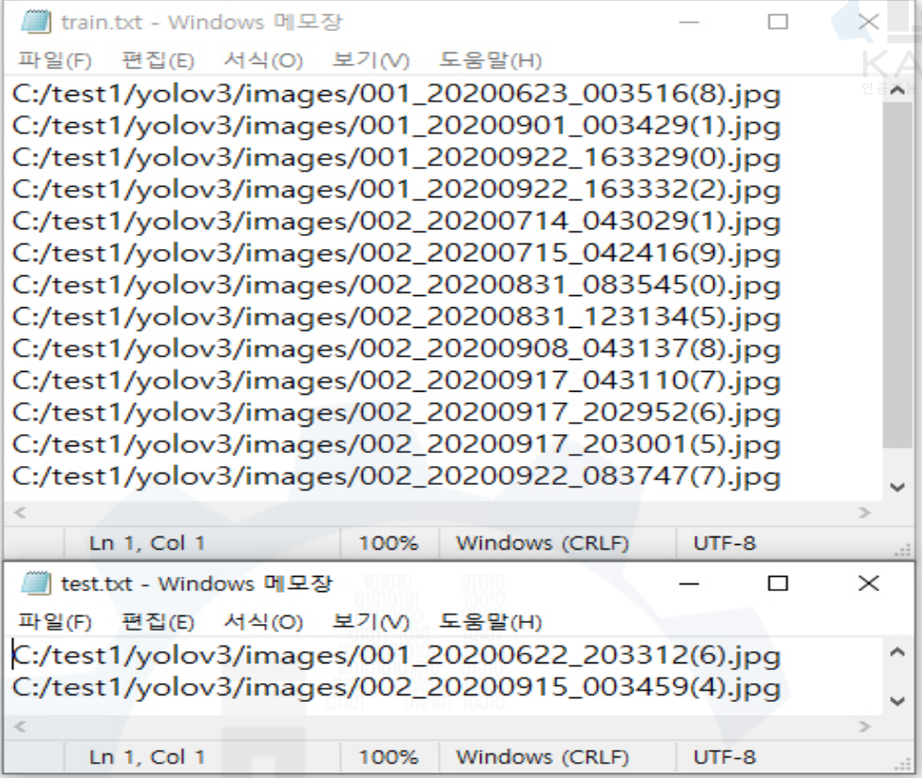
3단계-학습/평가 데이터 분리

Slide 13
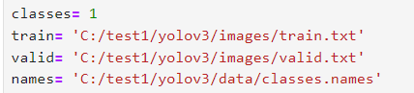
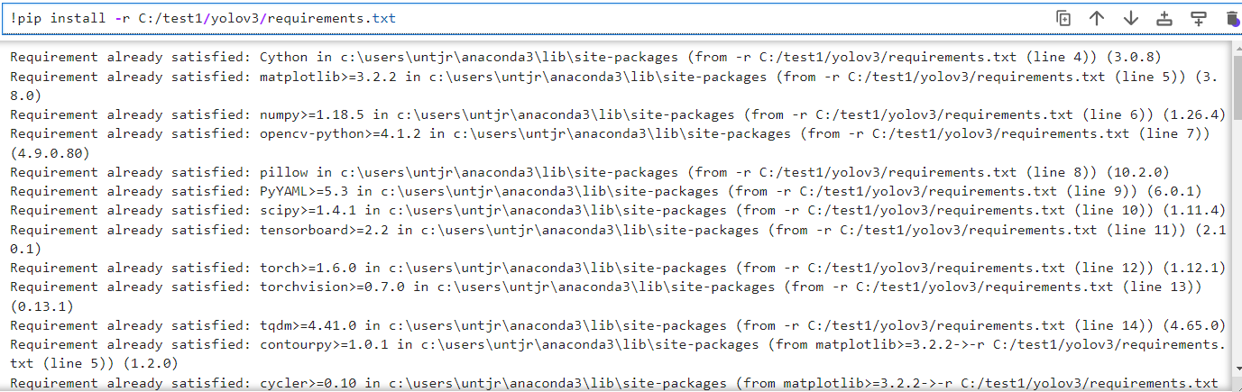
4단계-모델 구축
클래스 개수 설정
학습 데이터셋 위치 설정
평가(검증) 데이터셋 위치 설정
클래스 name 위치 설정

Slide 14
4단계-모델 구축(requirements)
Cython: C 언어로 작성된 Python 확장 모듈을 쉽게 생성할 수 있게 해주는 프로그래밍 언어입니다.
matplotlib: Python에서 데이터를 시각화할 수 있는 라이브러리입니다.
numpy: 대규모 다차원 배열 및 행렬 연산에 최적화된 라이브러리입니다.
opencv-python: 오픈소스 컴퓨터 비전 및 머신 러닝 소프트웨어 라이브러리입니다.
pillow: Python 이미징 라이브러리(PIL)의 포크로, 이미지 파일 처리 기능을 제공합니다.
PyYAML: YAML 파일 형식을 읽고 쓸 수 있는 Python 라이브러리입니다.
scipy: 과학 계산을 위한 Python 라이브러리입니다.
tensorboard: TensorFlow의 시각화 도구입니다.
torch: PyTorch, 오픈소스 머신 러닝 라이브러리입니다.
torchvision: PyTorch와 함께 이미지 및 비디오 데이터 작업을 위한 라이브러리 및 유틸리티입니다.
tqdm: 루프 및 작업 진행 상황 표시를 위한 라이브러리입니다.
pycocotools: COCO 데이터셋을 다루기 위한 도구 모음입니다.
packaging: 버전 관리 및 패키지 정보 파싱을 위한 라이브러리입니다.
coremltools: Apple의 Core ML 모델 포맷으로 변환하기 위한 도구입니다.
onnx: 여러 프레임워크 간 모델 호환성을 제공하는 오픈 뉴럴 네트워크 교환 포맷입니다.
scikit-learn: 데이터 마이닝 및 데이터 분석을 위한 라이브러리입니다.
thop: 모델의 FLOPS를 계산하기 위한 도구입니다.
이 제조 데이터 의 특징은 파일화 되어있어서
간단하게 줄일 수있다

Slide 15
5단계-모델 훈련
# --epochs 15: 모델을 15 에폭(epoch) 동안 학습시킵니다. 에폭은 전체 데이터 세트를 한 번 학습하는 것을 의미합니다.
# --weights weights/last.pt: 학습을 시작할 때 사용할 가중치 파일입니다. 'last.pt' 파일을 초기 가중치로 사용합니다.
# --batch-size 3: 각 학습 배치에서 처리할 샘플의 수를 3으로 설정합니다. 배치 크기는 메모리 사용량과 학습 속도에 영향을 미칩니다.
# --cfg yolov3-spp.cfg: 모델의 구조를 정의하는 구성 파일입니다. 'yolov3-spp.cfg'는 모델 구조에 대한 설정을 포함합니다.
# --data custom.data: 학습에 사용될 데이터와 관련된 설정을 포함한 파일입니다. 데이터 경로, 클래스 수, 클래스 이름 등의 정보를 포함할 수 있습니다.
# --nosave: 이 옵션을 사용하면 학습 도중 생성되는 중간 가중치 파일을 저장하지 않습니다. 주로 테스트나 디버깅 목적으로 사용됩니다.
# --device cpu: 학습을 CPU에서 수행하도록 설정합니다. GPU를 사용할 수 있는 경우, '--device gpu' 또는 '--device 0'과 같이 GPU ID를 지정하여 GPU에서 학습을 수행할 수 있습니다.

Slide 16
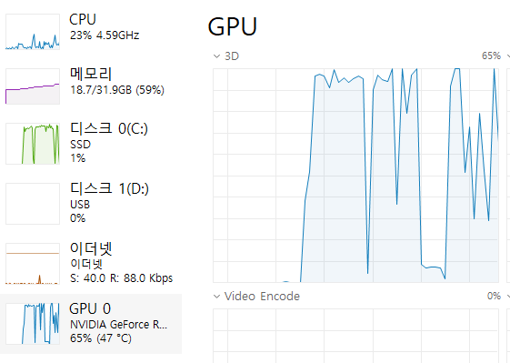
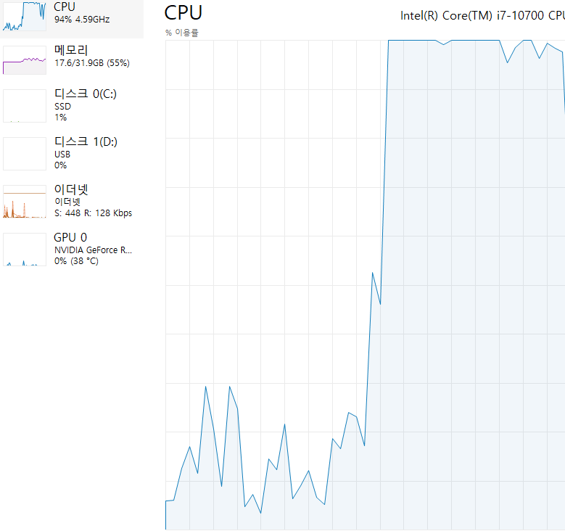
5단계-모델 훈련(GPU, CPU 비교)
!python train.py --epochs 15 --weights weights/last.pt --batch-size 3 --cfg yolov3-spp.cfg --data custom.data --nosave --device cpu
GPU로 훈련 : 빠름
다른작업도 여유있게 가능
CPU로 훈련 : 느리고pc 죽는소리남;;
다른작업시 랙이 걸림

Slide 17
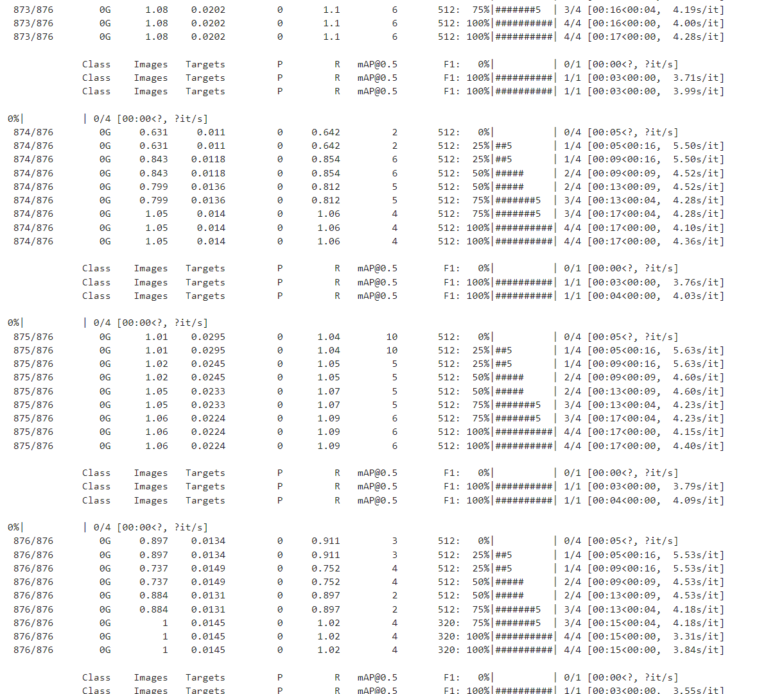
5단계-모델 훈련

Slide 18
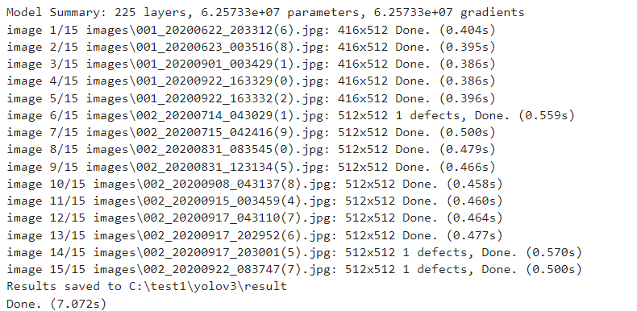
6단계-결과 분석 및 해석
제품의 결함이 발견됨

Slide 19
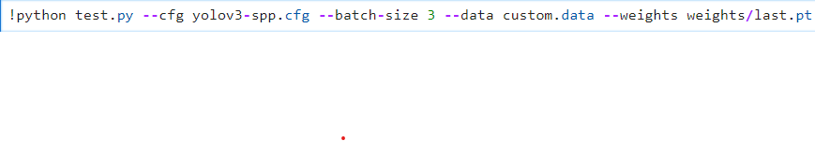
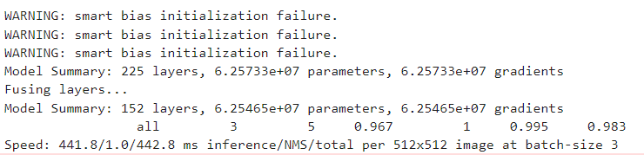
6단계-결과 분석 및 해석
P (정밀도)
R (재현율)
mAP@0.5
(평균 정밀도)
F1

Slide 20
결과-발표
학습 이미지 수량 | P(정밀도) | R(재현율) | MAP@0.5 (평균 정밀도) | F1
15 | 0.78 | 0.571 | 0.675 | 0.659
50 | 0.936 | 0.933 | 0.963 | 0.935
100 | 0.954 | 0.967 | 0.96 | 0.96
200 | 0.881 | 0.933 | 0.885 | 0.907
300 | 0.881 | 0.933 | 0.885 | 0.907

Slide 21
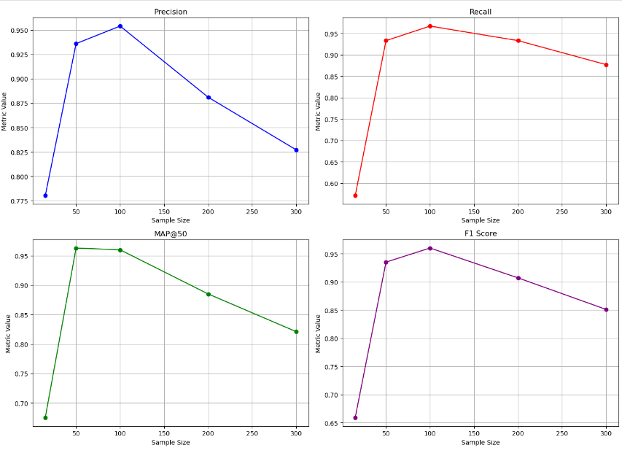
결과-발표
새로운 문제
1. 과적합?
2. 데이터 전처리 문제?

Slide 22
결과-발표
문제 해결 : 데이터 전처리(데이터 다양성)
학습 이미지 수량 | P(정밀도) | R(재현율) | MAP@0.5 (평균 정밀도) | F1
100-a(단일) | 0.954 | 0.967 | 0.96 | 0.96
100-b(다양성) | 0.958 | 0.886 | 0.937 | 0.921

Slide 23
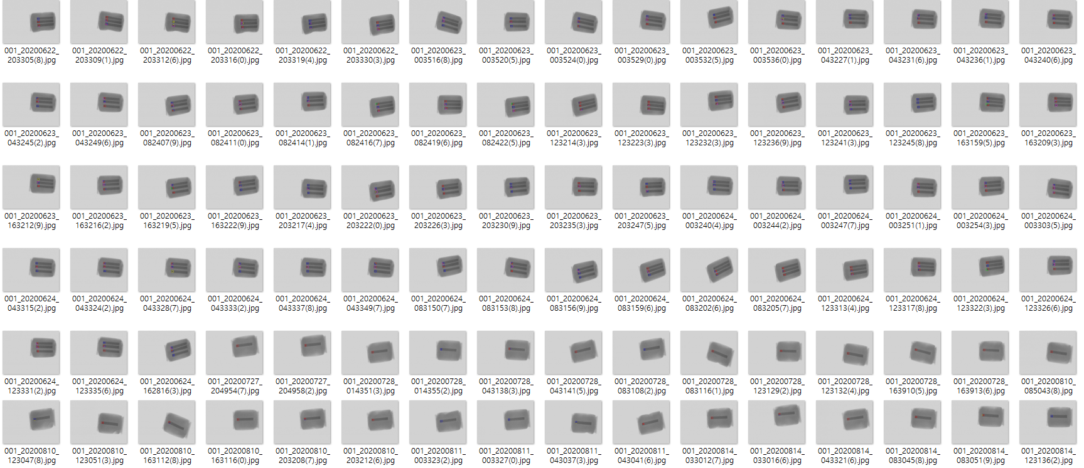
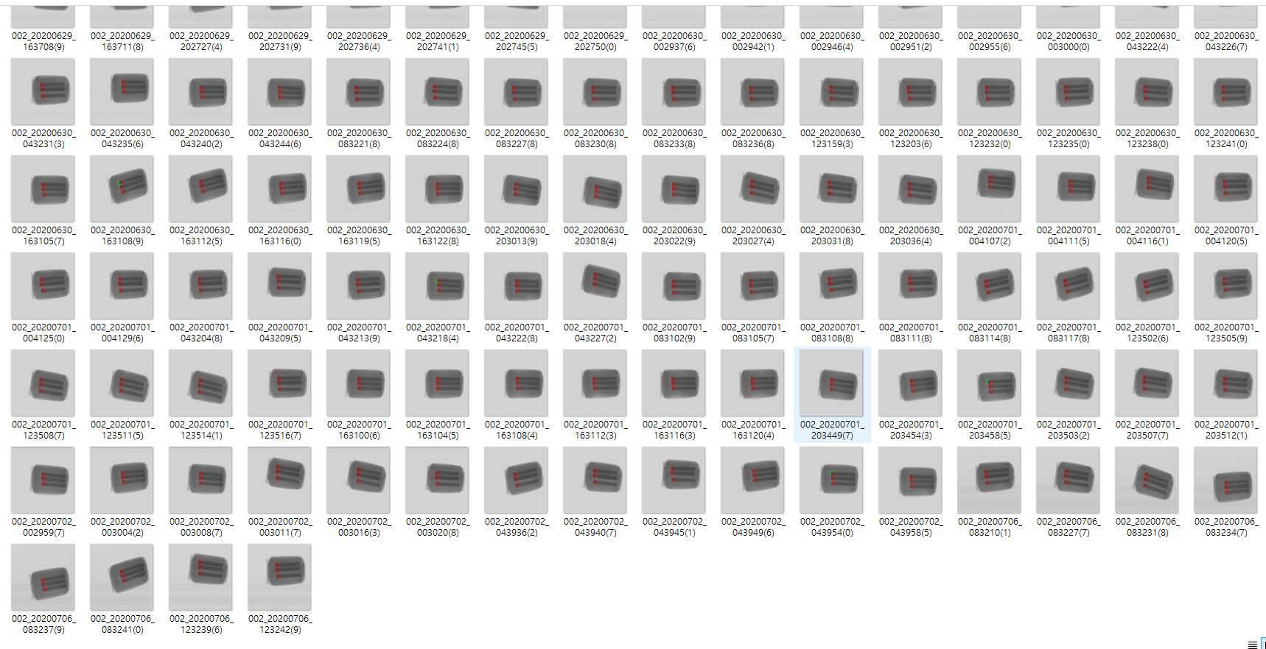
데이터 다양성이란?
다른 라인(다양성 높음)
같은 라인(다양성 낮음)
학습 데이터 이미지 수(100개) 는 같으나 사진의 각도와 불량품의 종류의 다양성이 다름

Slide 24
결론
Yolov3로 성능을 올리기 위해서는 일반적으로 학습데이터 개수를 많이 하는게 일반적이나,
그보다 중요한건 학습데이터 선별에서 데이터의 다양성을 확보해서 학습시키는것이 중요하다.

Slide 25
이 프로젝트를 하면서....
데이터 다양성을 위해 다른 라인에서 섞어서 학습을 시켜야 하는데 그러지 못했다.(시간부족)
이러한 경우(다양하게 섞는경우) 학습데이터 양을 늘릴 수 록 성능이 개선 될것이라 예측됨

Slide 26
감사합니다.

